Slide 3
¡Bienvenidos!
Notes:
Saludos, bienvenida
https://www.pexels.com/photo/sunset-night-water-sun-89749/

Slide 4
La Biblia:
La Obra del Salvador
Lección 8: Jesús Se Levanta de entre los Muertos
Lucas 24:1-12; Juan 20:19-29
Notes:
Haz seguro que se está grabando la clase (si se aplica).

Slide 5
Oremos
¡Qué maravillosa noticia, amado Jesús! ¡Estás vivo! Ni la muerte ni la tumba te pudieron tener prisionero. Para mí es un gran consuelo saber que tú tienes poder sobre la muerte. Te pido que me ayudes a confiar en que tú me levantarás de entre los muertos también a mí el último día. Amén.
Notes:
Saludos

Slide 6
Actividad de Repaso (10 minutos) El día después

Slide 7
El día después
⁶² Al día siguiente, que es el día después de la preparación, los principales sacerdotes y los fariseos se reunieron ante Pilato ⁶³ y le dijeron: «Señor, nos acordamos que, cuando aún vivía, aquel engañador dijo: “Después de tres días resucitaré.” ⁶⁴ Por lo tanto, manda asegurar el sepulcro hasta el tercer día; no sea que sus discípulos vayan de noche y se lleven el cuerpo, y luego digan al pueblo: “¡Resucitó de entre los muertos!” Porque entonces el último engaño sería peor que el primero.»⁶⁵ Y Pilato les dijo: «Ahí tienen una guardia. Vayan y aseguren el sepulcro como sepan hacerlo.» ⁶⁶ Entonces ellos fueron y aseguraron el sepulcro, sellando la piedra y poniendo la guardia. (Mateo 27:62-66)

Slide 8
Notes:
ii. ¿Qué querían lograr los fariseos con todo esto? ¿De qué tenían miedo?
El día después de la preparación era el sábado. El impacto de la muerte de Jesús había paralizado a los discípulos de Jesús, apenas empezaban a llorar su muerte. Se encontraban incapacitados física y emocionalmente para realizar la conspiración que los fariseos temían. Los temores de los enemigos de Jesús eran muy fuertes. Eso nos da a entender simplemente que no podían olvidar a Jesús ahora que estaba muerto y sepultado; estaban obsesionados con el hombre que odiaron.
Al sellar la piedra y poner una guardia, los principales sacerdotes hicieron todo lo que pudieron para hacer el ridículo el Domingo de Pascua. Trataron de evitar por todos los medios la posibilidad de que los discípulos de Jesús pudieran robar el cuerpo. De modo que, cuando fue evidente para todos que la tumba estaba vacía, los principales sacerdotes sobornaron a los guardias para que dijeran: “¡Los discípulos de Jesús vinieron durante la noche y robaron el cuerpo mientras los guardias dormían!” ¿Cómo podría alguien tomar en serio tal disparate?
A fin y al cabo se ven tontos. Tomaron precauciones extras y aun así no pudieron para la resurrección de Jesús y los planes de Dios. Hasta, la presencia de los soldados ayudó en comprobar que NO era un robo. Fue un milagro. Sucedió algo extraordinario en el sepulcro. Veamos la historia:

Slide 9
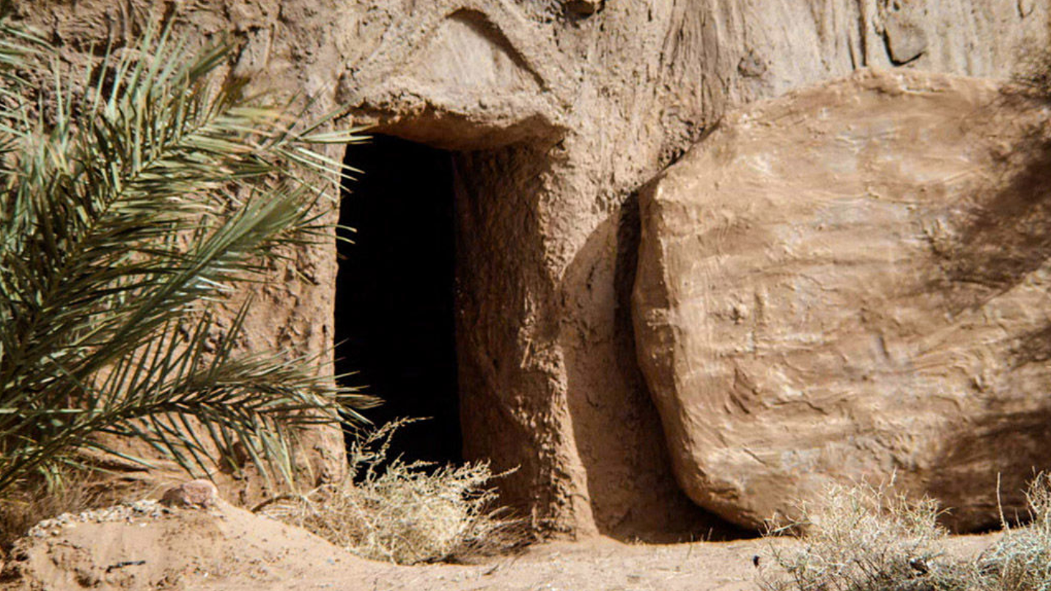
CONSIDERAR – Lucas 24:1-12; Juan 20:19-29

Slide 10
CONSIDERAR – Lucas 24:1-12; Juan 20:19-29
¿Quiénes son los personajes de esta historia?
Notes:
a. Las mujeres-María Magdalena, Juana, María madre de Jacobo, y otras; dos hombres con vestiduras resplandecientes; Pedro
b. Jesús resucitado; El Espíritu Santo; los discípulos; Tomás

Slide 11
CONSIDERAR – Lucas 24:1-12; Juan 20:19-29
2. ¿Cuáles son los objetos de esta historia?
Notes:
La piedra
Especias aromáticas
Vestiduras resplandecientes
Las vendas de lino
Las manos y el costado de Jesús
Las puertas cerradas

Slide 12
CONSIDERAR – Lucas 24:1-12; Juan 20:19-29
3. ¿Dónde ocurrió esta historia?
Notes:
a. El sepulcro de Jesús
b. Y el lugar donde estaban reunidos los discípulos a puerta cerrada

Slide 13
CONSIDERAR – Lucas 24:1-12; Juan 20:19-29
4. ¿Cuándo ocurrió esta historia?
Notes:
a. Lucas 24:1-12- Muy temprano en el primer día de la semana (domingo).
b. Juan 20:19-23, la noche del mismo día;
c. Juan 20:24-29 Ocho días después

Slide 14
CONSIDERAR – Lucas 24:1-12; Juan 20:19-29
5. ¿Cuál es el problema?
Notes:
a. El Salmo 16:10 dice, “porque no me abandonarás en el sepulcro, ¡no dejarás que sufra corrupción quien te es fiel.” Jesús mismo había profetizado su resurrección en el tercer día (Mateo 12:39-40, Mateo 16:21, etc.) Hasta los enemigos de Jesús lo sabían.
b. Los discípulos tenían miedo. Habían abandonado al Señor. Y ahora están reunidos con la puerta cerrada por miedo a los judíos.

Slide 15
CONSIDERAR – Lucas 24:1-12; Juan 20:19-29
6. ¿Cuáles eventos ocurrieron en esta historia? Contemos la historia juntos.
Notes:
Deje que cuenten la historia. Solo hay que guiarlos cuando se desvíen, se confunden, o pasan por alto algo de importancia.

Slide 16
CONSIDERAR – Lucas 24:1-12; Juan 20:19-29
7. ¿Se resuelve el problema que mencionamos? ¿Cómo?
Notes:
a. Sí. Jesús resucita de entre los muertos. Aparece a muchos testigos.

Slide 17
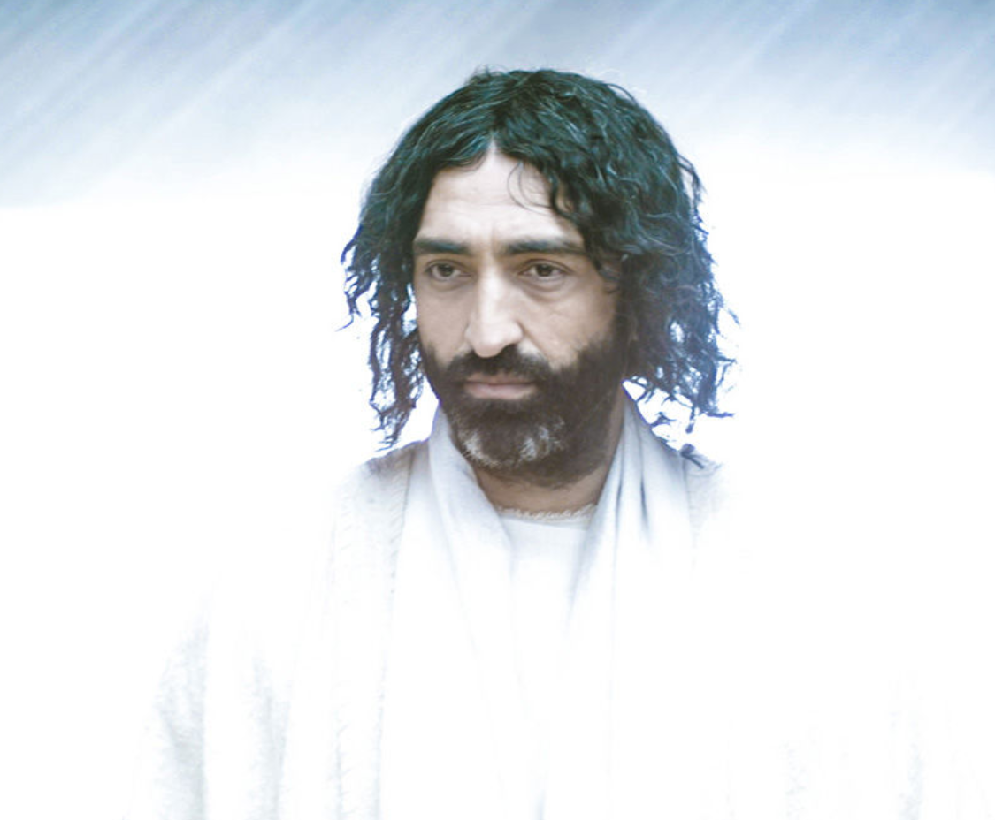
CONSOLIDAR Lucas 24:1-12, Juan 10:29-29

Slide 18
Consolidar
1. ¿De qué se trata la historia?
Notes:
a. Ante el sepulcro abierto y vacío dos ángeles dijeron a las mujeres que Jesús se levantó de entre los muertos; Jesús mismo se les aparece a los discípulos y les da paz.

Slide 19
Consolidar
2. ¿Qué pecado me enseña a confesar esta historia?
Notes:
a. A veces como las mujeres y los otros discípulos soy tentado a dudar de las buenas noticias acerca de la salvación. Era difícil para ellos aceptar que Jesús realmente se había levantado de entre los muertos. El vivir controlado por el miedo es pecado.

Slide 20
Consolidar
3. ¿Dónde veo el amor de Dios en esta historia?
Notes:
a. “Yo soy la resurrección y la vida; el que cree en mí, aunque esté muerto, vivirá. Y todo aquel que vive y cree en mí, no morirá eternamente” (Juan 11:25).
b. Jesús no rechaza a los suyos, a pesar de que ellos lo habían abandonado y negado (Pedro). Les da paz. Les da su Espíritu Santo. A nosotros nos muestra el mismo amor. Somos sus seguidores pecaminosos y defectuosos, pero no nos rechaza. Nos da paz. Y nos da su Espíritu Santo.

Slide 21
Consolidar
4. ¿Qué me enseña Dios a pedir y hacer?
Notes:
a. Las mujeres fueron y se lo contaron a los discípulos. Deseo compartir el mensaje de esta historia también: ¡Jesús vive!
b. No vivir con miedo, sino a vivir sabiendo que hemos recibido el Espíritu Santo en el Bautismo, y al escuchar el evangelio (Efesios 1:13-14).
c. Anunciar el perdón de pecados a la gente (Juan 20:23).
d. A sentir agradecido y bendecido por la fe que Dios me ha dado: “Bienaventurados los que no vieron y creyeron.”

Slide 22
Consolidar
5. ¿Cuándo sería buena situación para compartir este mensaje?
Notes:
a. En el Domingo de Resurrección
b. Con los que todavía no saben de Jesús
c. Con creyentes que tienen miedo.

Slide 23
Temas Importantes: (20 minutos) La Importancia de la Resurrección

Slide 24
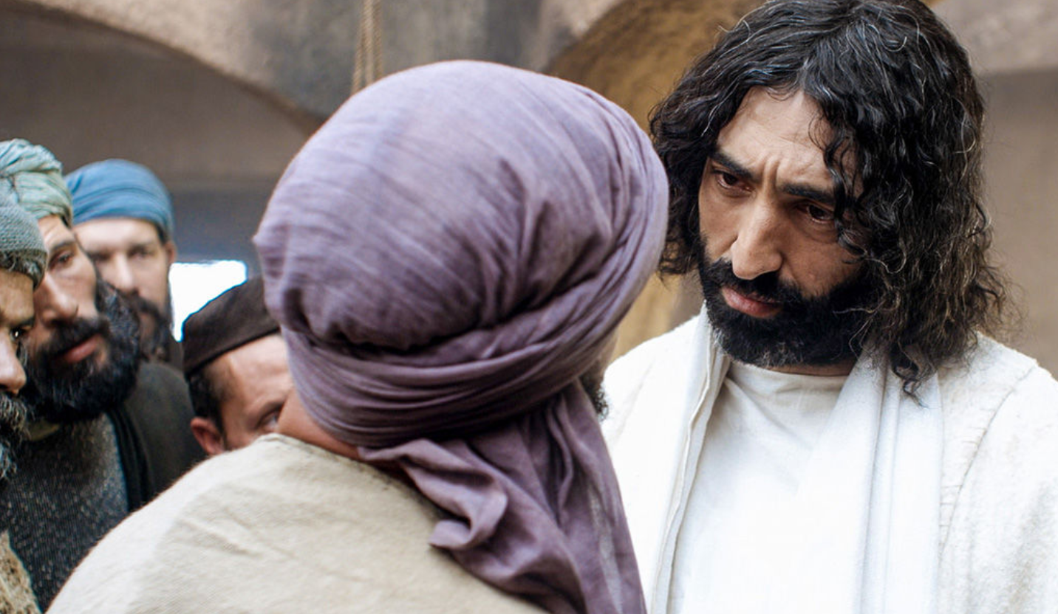
La Importancia de la Resurrección
Demuestra que…
Jesús es verdadero Dios
Dios aceptó el pago por nuestros pecados
Nosotros también resucitaremos
Notes:
La resurrección de Jesús es importante por tres razones principales:
Prueba que Jesús es Dios. Jesús dijo que iba a resucitar (Juan 2:19,21; 10:17,18), e hizo lo que dijo. Hay líderes religiosos que les han dicho a sus seguidores que estarán en contacto con ellos después de morir, pero nadie ha oído de ellos aún; por lo tanto, eran falsos y fraudulentos. Pero, Jesús resucitó, él no es falso ni fraudulento, demostró con su resurrección que en realidad es verdadero Dios (Rom. 1:4).
La resurrección de Jesús prueba que Dios aceptó el pago que hizo del pecado y que nuestros pecados están totalmente perdonados. Pablo dice que Jesús “resucitó para nuestra justificación” (Rom. 4:25). Dice: “Y si Cristo no ha resucitado, la fe de ustedes es ilusoria, y todavía están en sus pecados” (1 Co. 15:17). La resurrección de Jesús fue la gran “absolución” divina del mundo, Dios le anunció al mundo entero que estamos perdonados por causa de Jesús. Si Cristo no hubiera resucitado, su “Todo está cumplido” (Juan 19:30) habría significado que su misión terminó en fracaso. Pero su resurrección declaró que la misión de Dios estaba cumplida. ¡Estamos perdonados!
La resurrección de Jesús también nos da la seguridad de que nosotros también resucitaremos.
La idea de la resurrección física es contraria a la razón humana que nos dice que cuando la persona muere, la carne se descompone y desaparece. Los epicúreos, entre los griegos, creían que, al morir, los átomos de la persona regresaban al pozo común de los átomos en el universo. Cuando Pablo proclamó la resurrección en Atenas, se rieron de él. Habían escuchado atentamente hasta que habló de la resurrección; eso fue mucho para ellos. Muchos se apartaron con desprecio.
¿Cómo sabemos que vamos a resucitar? Jesús resucitó, Pablo lo llama “las primicias de los que murieron” (1 Cor. 15:20). Jesús dijo: “Yo soy la resurrección y la vida. El que cree mí vivirá, aunque muera; y todo el que vive y cree en mí no morirá jamás” (Juan 11:25,16); “Porque yo vivo, también ustedes vivirán” (Juan 14:19). Pablo escribe: “¿Acaso no creemos que Jesús murió y resucitó? Así también Dios resucitará con Jesús a los que han muerto en unión con él. Conforme a lo dicho por el Señor… el Señor mismo descenderá del cielo… y los muertos en Cristo resucitarán primero” (1 Tes. 4:14,16). La resurrección de Jesús es la garantía de nuestra resurrección.

Slide 25
1 Corintios 15
Hubo muchos testigos de la resurrección. No es un mito.
Pablo dice de Cristo, “que también, conforme a las Escrituras, fue sepultado y resucitó al tercer día; ⁵ y que se apareció a Cefas, y luego a los doce. ⁶ Después se apareció a más de quinientos hermanos a la vez, de los cuales muchos aún viven, y otros ya han muerto. ⁷ Luego se apareció a Jacobo, después a todos los apóstoles; ⁸ y por último se me apareció a mí, que soy como un niño nacido fuera de tiempo.” (1 Cor. 15:4-8)
Notes:
1 Corintios 15- Puntos adicionales: La primera carta de Pablo a los corintios, capítulo 15 hace las siguientes declaraciones:
Hubo muchos testigos de la resurrección. No es un mito.
Pablo dice de Cristo, “que también, conforme a las Escrituras, fue sepultado y resucitó al tercer día; ⁵ y que se apareció a Cefas, y luego a los doce. ⁶ Después se apareció a más de quinientos hermanos a la vez, de los cuales muchos aún viven, y otros ya han muerto. ⁷ Luego se apareció a Jacobo, después a todos los apóstoles; ⁸ y por último se me apareció a mí, que soy como un niño nacido fuera de tiempo.”

Slide 26
1 Corintios 15
Hubo muchos testigos de la resurrección. No es un mito. (v.4-8)
¡Qué triste y vacío sería todo si Cristo no hubiera resucitado (v.12-19)!
Pero Cristo sí resucitó y reina sobre todo (v.20-28)
Dios nos dará un cuerpo glorificado en la resurrección. (v.35-50)
Notes:
¡Qué triste y vacío sería todo si Cristo no hubiera resucitado (v.12-19)!
Pero Cristo sí resucitó y reina sobre todo (v.20-28)
Dios nos dará un cuerpo glorificado en la resurrección. (v.35-50)

Slide 27
1 Corintios 15
Hubo muchos testigos de la resurrección. No es un mito.
¡Qué triste y vacío sería todo si Cristo no hubiera resucitado (v.12-19)!
Pero Cristo sí resucitó y reina sobre todo (v.20-28)
Dios nos dará un cuerpo glorificado en la resurrección. (v.35-50)
La resurrección de Cristo… (v.53-58)
demuestra que la muerte no nos puede vencer.
Nos llena de agradecimiento por la victoria que ganó Jesucristo
Nos impulsa a seguir firmes y a seguir creciendo
Y nos asegura que la obra del Señor no carece de sentido.
Notes:
La resurrección de Cristo… (v.53-58)
demuestra que la muerte no nos puede vencer.
Nos llena de agradecimiento por la victoria que ganó Jesucristo
Nos impulsa a seguir firmes y a seguir creciendo
Y nos asegura que la obra del Señor no carece de sentido.

Slide 28
Proyecto Final
Formar un plan para compartir una historia bíblica.
Programar una junta con un grupo de personas.
Comparta esta historia utilizando el método de las 4 C.
Hagan una grabación de su proyecto. Comparta la grabación con el maestro.

Slide 29
La Tarea
Proyecto Final
Notes:
https://www.flickr.com/photos/125816678@N05/42653338904

Slide 30
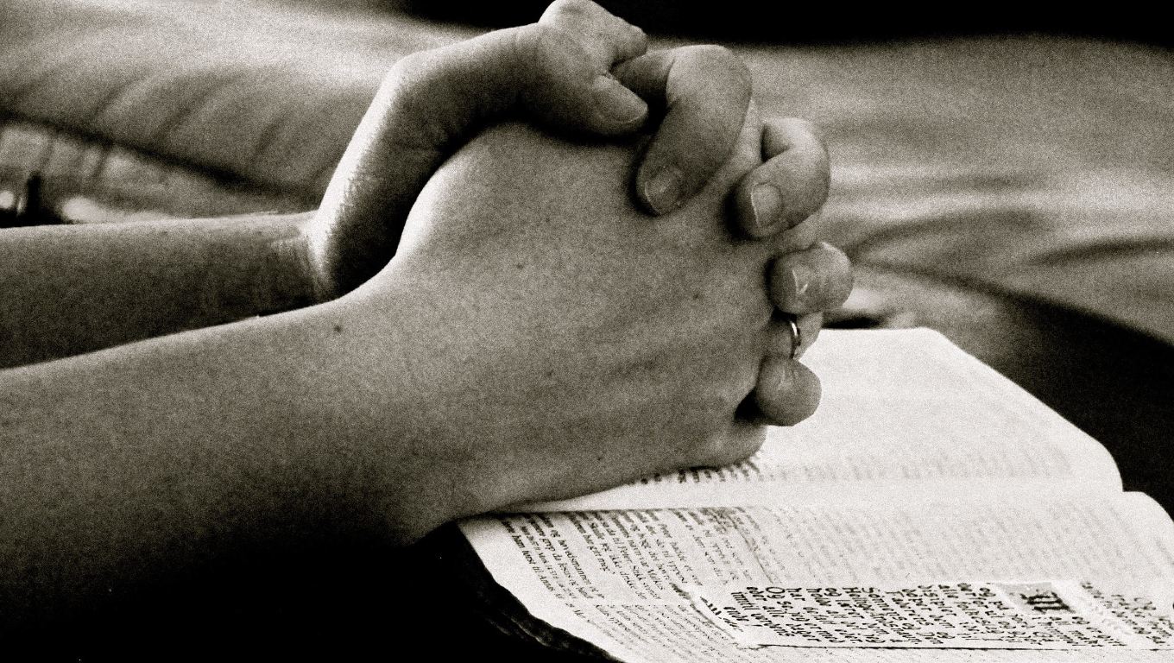
La Oración
Notes:
https://www.pxfuel.com/es/free-photo-jzecj/download/1360x768
Oración de clausura

Slide 31
Notes:
Despedidas

